Slide 1
1.8 VRVI
Vrvi so strojni elementi, ki nosijo in prenašajo obremenitve predvsem na mestih, kjer ne moremo uporabiti nosilcev. Za razliko od nosilcev in palic so to gibki elementi. Uporabljamo jih pri gradnji visečih mostov velikih razponov, kjer je nosilna konstrukcija z vrvmi obešena na visoke stebre. Vrvne konstrukcije uporabljamo tudi za žičnice, smučarske vlečnice, gradbene žerjave, dvigala…, povsod tam, kjer nam naravne ovire onemogočajo klasični transport.
V praksi se uporabljajo vrvi iz rastlinskih vlaken (konoplja, lan), ki so združene v pramene, prameni pa pleteni v pletenice. Za večje obremenitve uporabljamo jeklene vrv, ki so standardizirane.

Slide 2
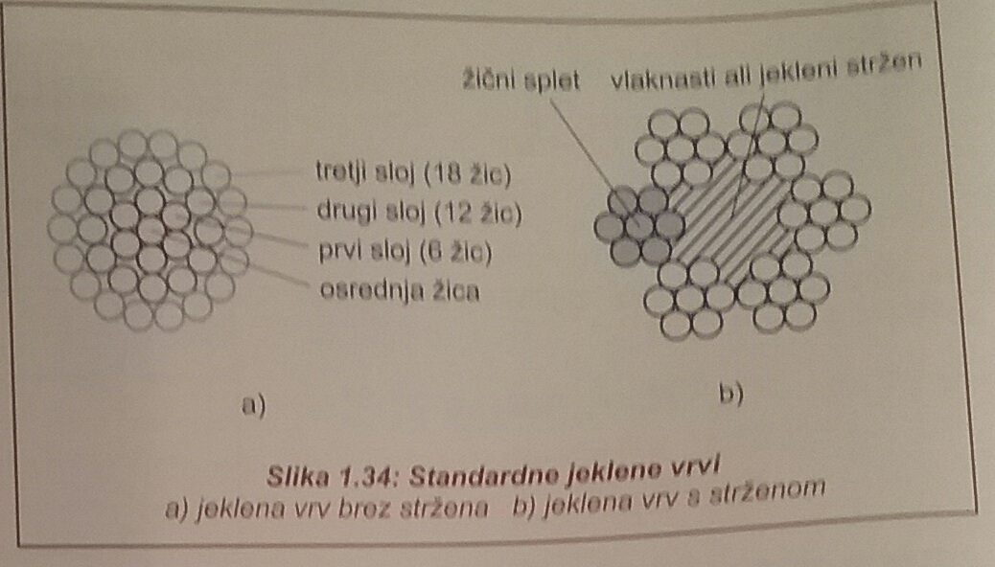
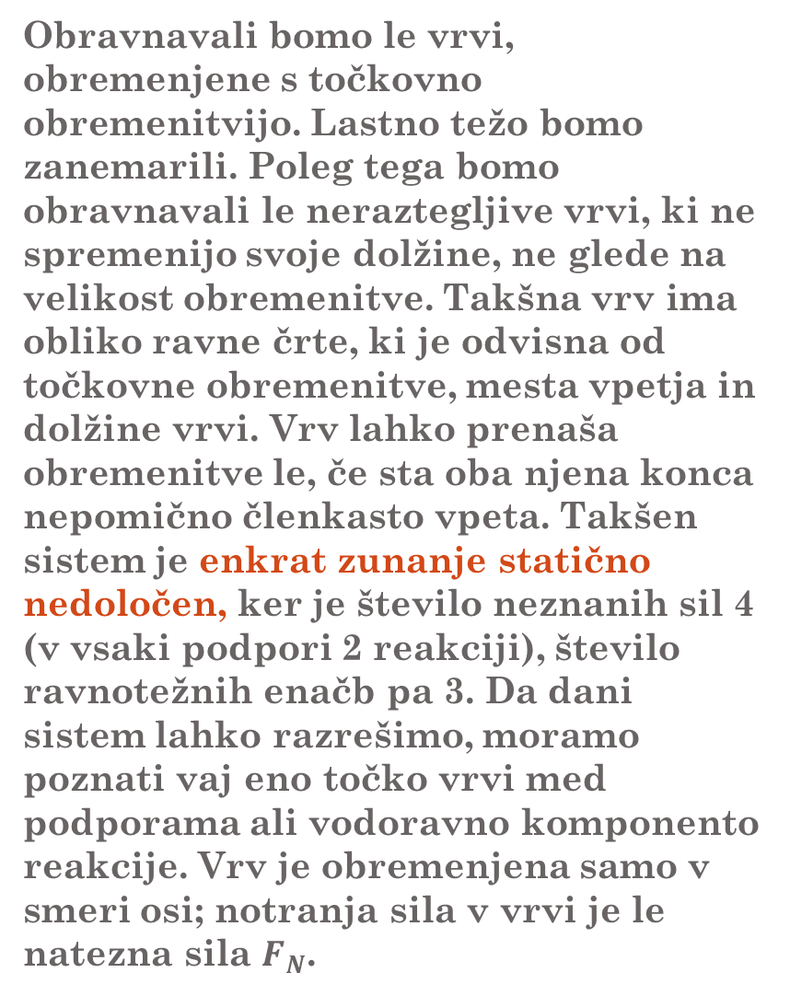
Obravnavali bomo le vrvi, obremenjene s točkovno obremenitvijo. Lastno težo bomo zanemarili. Poleg tega bomo obravnavali le neraztegljive vrvi, ki ne spremenijo svoje dolžine, ne glede na velikost obremenitve. Takšna vrv ima obliko ravne črte, ki je odvisna od točkovne obremenitve, mesta vpetja in dolžine vrvi. Vrv lahko prenaša obremenitve le, če sta oba njena konca nepomično členkasto vpeta. Takšen sistem je enkrat zunanje statično nedoločen, ker je število neznanih sil 4 (v vsaki podpori 2 reakciji), število ravnotežnih enačb pa 3. Da dani sistem lahko razrešimo, moramo poznati vaj eno točko vrvi med podporama ali vodoravno komponento reakcije. Vrv je obremenjena samo v smeri osi; notranja sila v vrvi je le natezna sila $F_{N}$.

Slide 3
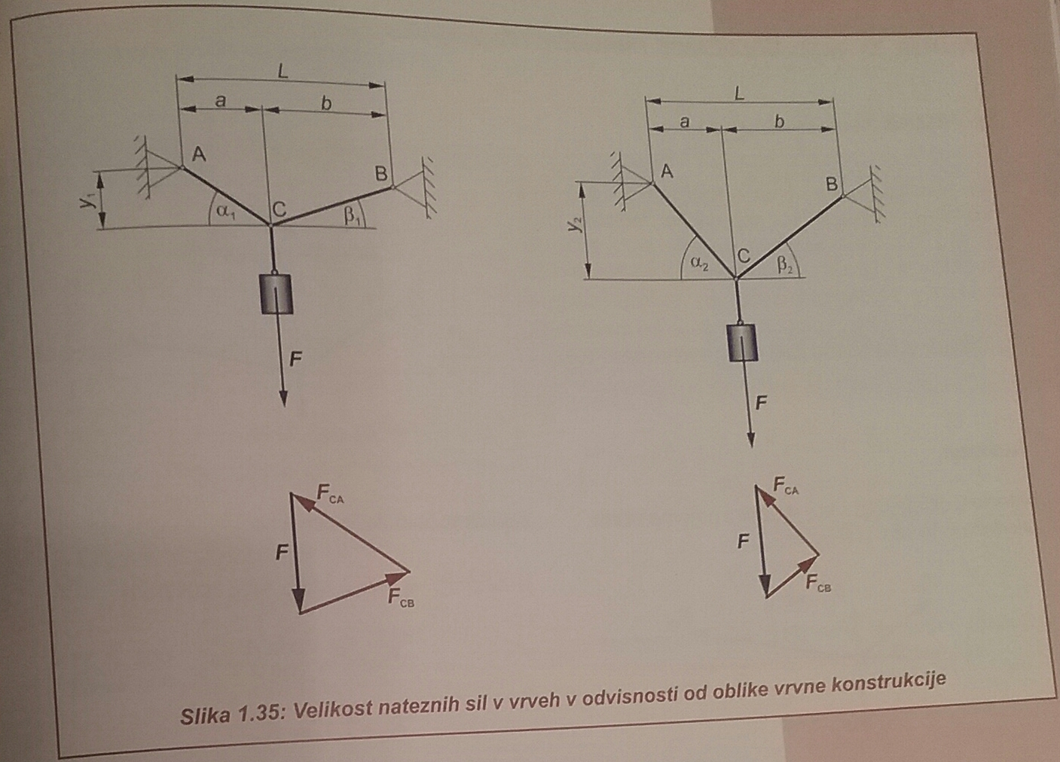

  Na sliki 1.35 imamo prikazano vrvno konstrukcijo, ki je obremenjena s silo F. Pri enakih dolžinah a in b je navpična razdalja y med mestom vpetja vrvi in prijemališčem sile F različna za levo in desno sliko ${(y}_{1}<y_{2})$. Tudi naklonska kota α in β sta različna $\left(α_{1}<α_{2} in β_{1}<β_{2}\right).$ Če narišemo ravnotežje sil v točki C za oba primera (trikotnik sil), ugotovimo, da sta večji sili v vrveh pri manjših naklonskih kotih α in β (pri $α_{1}$ in $β_{1}$) oz. takrat, ko sta krajši razdalja y (pri $y_{1}$) in dolžina vrvi.

Slide 4
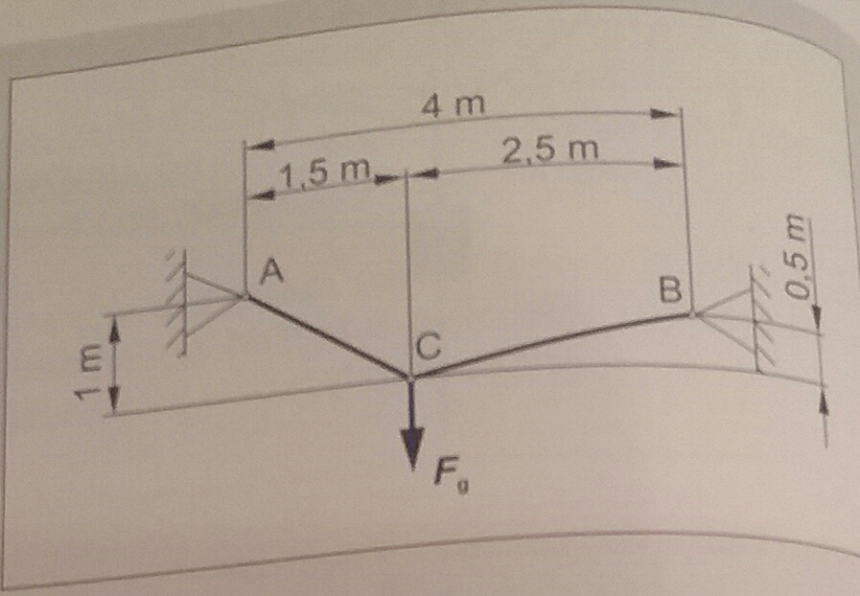

PRIMERI ZA VAJE: DOLOČANJE OBREMENITEV V VRVEH
1.PRIMER (vrvna konstrukcija)
Čez sotesko dolžine 4 m je speljana brv z dvema nosilnima vrvema, ki sta nepomično členkasto vpeti. Predpostavimo, da vrvi nosita enak del obremenitve. Izračunaj silo v vrvi $F_{AC}$ v odseku vrvi AC in silo $F_{CB}$ v odseku vrvi CB ter velikosti reakcij v podporah na mestu vpetja A in B, ko je 1,5 m od mesta pritrditve vrvi na brvi 10 ljudi s povprečno maso 80 kg.

Slide 5
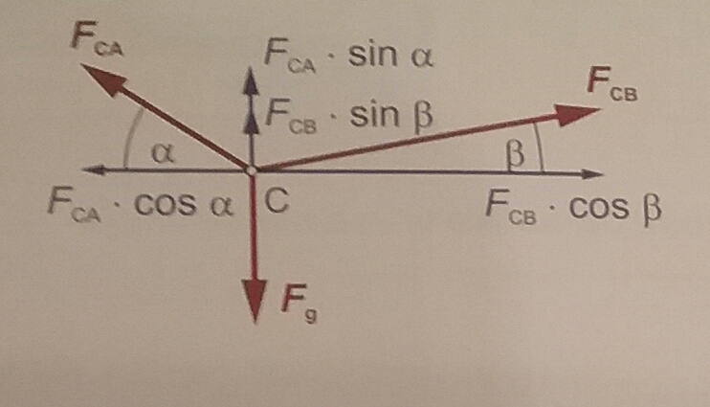

Rešitev:
V točki C delujejo tri sile s skupnim prijemališčem: sila teže $F_{g}$ in sili v vrvi $F_{AC}$ in $F_{CB}$.
Sila teže desetih ljudi, ki obremenjujejo eno vrv, je:
$$F_{g}=10∙m∙g/2$$
$$F_{g}=10∙80∙9,81/2$$
$$F_{g}=3924N$$

Slide 6
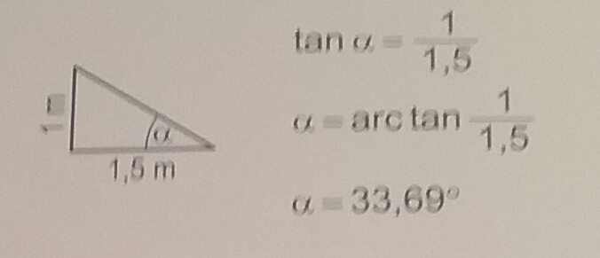
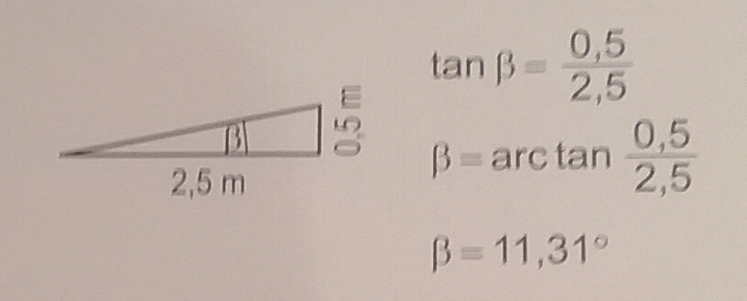
Kot α, pod katerim je odsek vrvi AC, izračunamo iz trikotnika in podanih mer:
Kot β, pod katerim je odsek vrvi CB, izračunamo iz trikotnika in podanih mer:

Slide 7
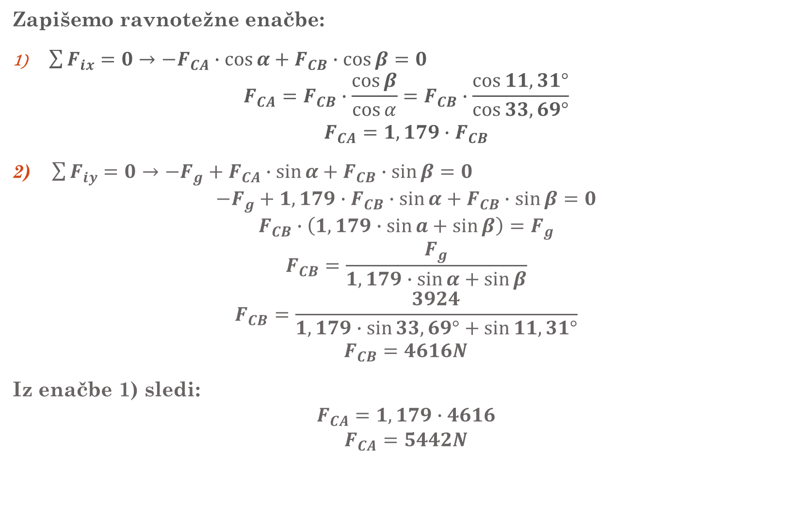
Zapišemo ravnotežne enačbe:
$\sum{F_{ix}=0→{−F}_{CA}∙\cos{α}+F_{CB}∙\cos{β}=0}$
$$F_{CA}=F_{CB}∙\frac{\cos{β}}{\cos{α}}=F_{CB}∙\frac{\cos{11,31°}}{\cos{33,69°}}$$
$$F_{CA}=1,179∙F_{CB}$$
2) $\sum{F_{iy}}=0→{−F}_{g}+F_{CA}∙\sin{α}+F_{CB}∙\sin{β}=0$
$${−F}_{g}+1,179∙F_{CB}∙\sin{α}+F_{CB}∙\sin{β}=0$$
$$F_{CB}∙\left(1,179∙\sin{a}+\sin{β}\right)=F_{g}$$
$$F_{CB}=\frac{F_{g}}{1,179∙\sin{α}+\sin{β}}$$
$$F_{CB}=\frac{3924}{1,179∙\sin{33,69°}+\sin{11,31°}}$$
$$F_{CB}=4616N$$
Iz enačbe 1) sledi:
$$F_{CA}=1,179∙4616$$
$$F_{CA}=5442N$$

Slide 8
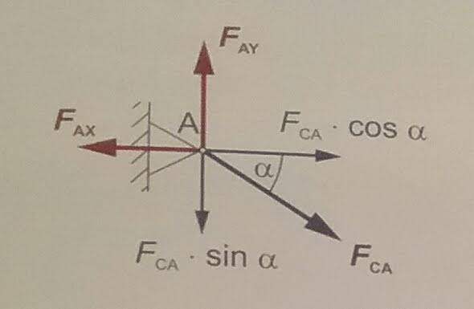

Komponente sile v podpori A izračunamo iz sile $F_{CA}$ in komponente sile v podpori B iz sile $F_{CB}$.
$\sum{F_{ix}}=0→{−F}_{AX}+F_{CA}∙\cos{α}=0$
$F_{AX}=F_{CA}∙\cos{α}$
$F_{AX}=5442∙\cos{33,69°}$
$F_{AX}=4528$N
2) $\sum{F_{iy}}=0→F_{AY}−F_{CA}∙\sin{α}=0$
$F_{AY}=F_{CA}∙\sin{α}$
$F_{AY}=5442∙\sin{33,69°}$
$F_{AY}=3019$N

Slide 9
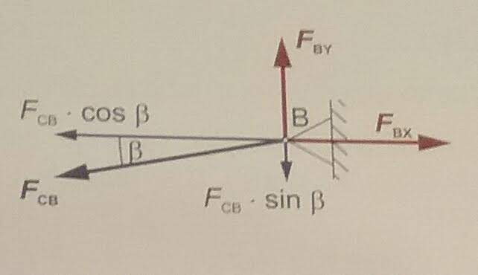

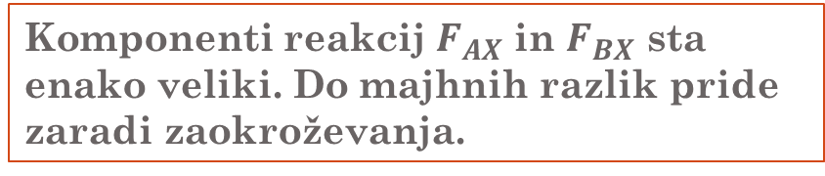
$\sum{F_{ix}}=0→F_{BX}−F_{CB}∙\cos{β}=0$
$F_{BX}=F_{CB}∙\cos{β}$
$F_{BX}=4616∙\cos{11,31°}$
$F_{BX}=4526$N
2) $\sum{F_{iy}}=0→F_{BY}−F_{CB}∙\sin{β}=0$
$F_{BY}=F_{CB}∙\sin{β}$
$F_{BY}=4616∙\sin{11,31°}$
$F_{BY}=905$N
Komponenti reakcij $F_{AX}$ in $F_{BX}$ sta enako veliki. Do majhnih razlik pride zaradi zaokroževanja.

Slide 10
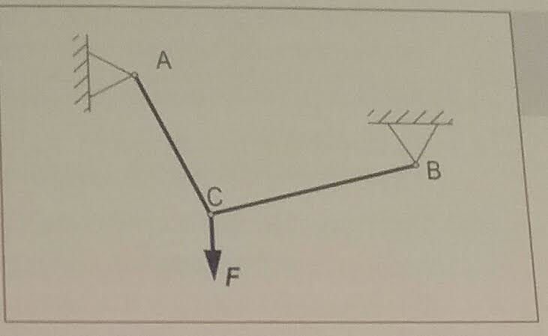
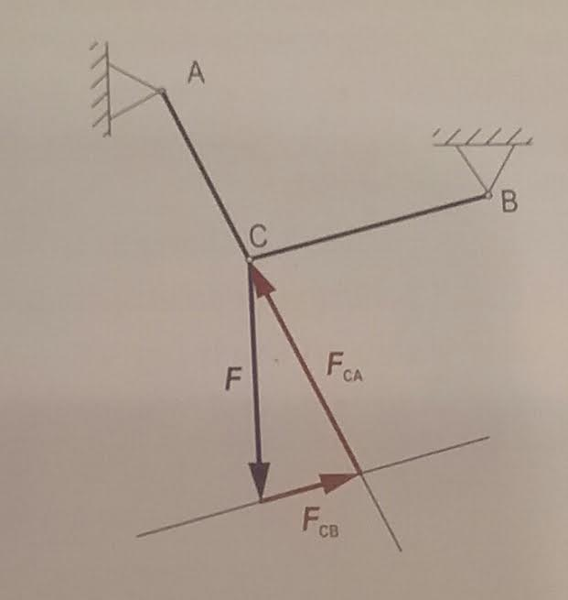
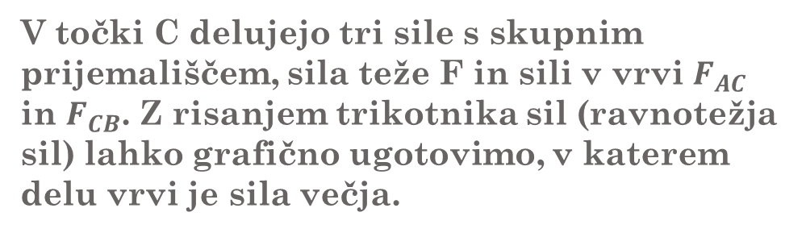
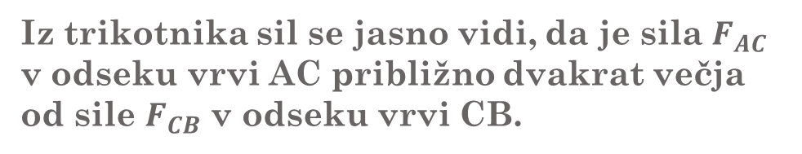
2.PRIMER (odvisnost oblike vrvne konstrukcije od velikosti sil v vrveh)
Za prikazano vrvno konstrukcijo brez računanja ugotovi, v katerem delu vrvi je večja osna sila.
Rešitev:
V točki C delujejo tri sile s skupnim prijemališčem, sila teže F in sili v vrvi $F_{AC}$ in $F_{CB}$. Z risanjem trikotnika sil (ravnotežja sil) lahko grafično ugotovimo, v katerem delu vrvi je sila večja.
Iz trikotnika sil se jasno vidi, da je sila $F_{AC}$ v odseku vrvi AC približno dvakrat večja od sile $F_{CB}$ v odseku vrvi CB.

